Slide 1
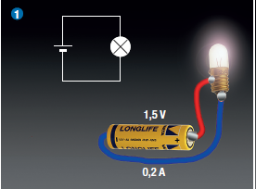
28. Lamppu vastustaa sähkövirtaa

Slide 2
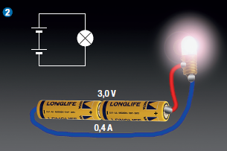
Kun jännite kasvaa, myös sähkövirta kasvaa.

Slide 3
RESISTANSSI
Kaikilla komponenteilla on ominaisuus nimeltään resistanssi
kuvaa sähkölaitteen sähkövirtaa vastustavaa ominaisuutta
mitä suurempi resistanssi on, sitä pienempi sähkövirta piirissä kulkee.
Resistanssi voidaan laskea,
kun tiedetään sähkölaitteen läpi menevän virran suuruus
ja jännite napojen sähkölait teen napojen välillä.
Notes:
Erilaiset komponentit vastustavat sähkövirran kulkua
Kaikilla komponenteilla on ominaisuus nimeltään resistanssi
Resistanssi kuvaa sähkölaitteen sähkövirtaa vastustavaa ominaisuutta.
Mitä suurempi resistanssi on, sitä pienempi sähkövirta piirissä kulkee.
Resistanssi voidaan laskea, kun tiedetään sähkölaitteen läpi menevän virran suuruus ja jännite napojen sähkölait
teen napojen välillä.
Vastuson komponentti, jolla on tietyn suuruinen resistanssi. Metallilankavastuksia
käytetään mm. hehkulampuissa ja sähkölevyssä.

Slide 4

VASTUS
Vastus on komponentti, jolla on tietyn suuruinen resistanssi.
Resistanssi on vastuksen ominaisuus
Metallilankavastuksia käytetään mm. hehkulampuissa ja sähkölevyssä.
Esim. saunan sähkökiuas
- tunnus: R
- yksikkö: 1 Ω (ohmi)
- mitataan resistanssimittarilla
vastus

Slide 5
RESISTANSSI
- kuvaa sähkölaitteen sähkövirtaa vastustavaa ominaisuutta
- on vastuksen ominaisuus
komponenttia, jolla on kyky vastustaa sähkövirran kulkua,
kutsutaan vastukseksi.
Esim. saunan sähkökiuas
- tunnus: R
- yksikkö: 1 Ω (ohmi)
- mitataan resistanssimittarilla
vastus

Slide 6
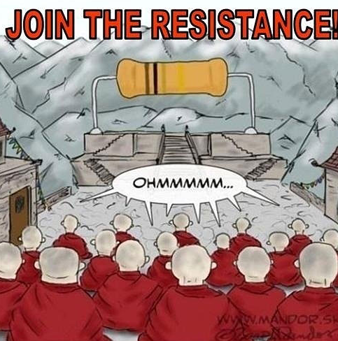
Resistanssin tunnus
Resistanssin tunnus on R ja yksikkö on ohmi (Ω)

Slide 7
Resistanssin laskeminen
Resistanssin tunnus on R ja yksikkö on
1V
R = Resistanssi
=
1Ω
1A
U = Jännite
I = Sähkövirta
1V
1A
U
R
∙
I

Slide 9
Esim. 1. Mikä on sähkölampun resistanssi, kun 230V:n jännitteeseen kytketyn lampun läpi kulkee 0,05 A:n sähkövirta?
U
R
∙
I
?
U
230 V
R =
U =
I =
R =
=
= 4600 Ω
I
0,05 A
230 V
0,05 A
Sähkölampun resistanssi on 4600 Ω.

Slide 10
2. Hiustenkuivaaja on kytketty verkkojännitteeseen ja sen resistanssi on 53 Ω. Kuinka suuri virta kulkee laitteen läpi?
U
R
∙
I
R =
U =
I =
53 Ω
U
230 V
I =
=
≈ 4,3 A
R
53 Ω
230 V
?
Sähkövirta on 4,3 A.

Slide 11
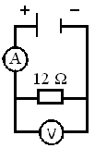
3. Mitä näyttää oheisen kuvan jännitemittari?
U
R =
U =
I =
12 Ω
R
∙
I
0,6 A
?
0,6 A
U =
R ∙ I
12 Ω ∙ 0,6 A
=
= 7,2 V
Jännitemittarin lukema on 7,2 V.
Lue: s. 188-191
Tee: s. 194-195 ( ei 303)

Slide 12
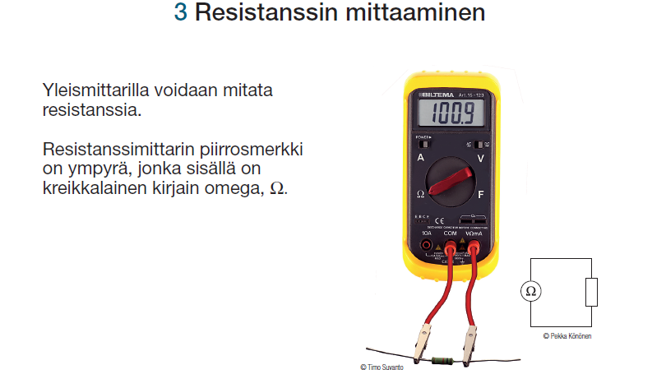

Slide 13

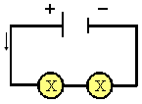
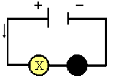
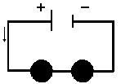
Lamppujen kytkennät
4,5 V
Vertauskohta:
400 mA
4,5 V
1. Sarjaan
4,5 V
200 mA
2,25V
2,25 V

Slide 14
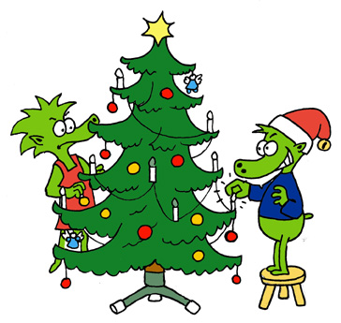
Lamput hehkuvat himmeämmin kuin yksittäinen lamppu.
Laitteet toimivat vain yhtä aikaa.
Kukin laite saa vain osan jännitteestä ja alkuperäisestä virrasta.

Slide 15


4,5 V
Vertauskohta:
400 mA
2. Rinnan
4,5 V
4,5 V
800 mA

Slide 16
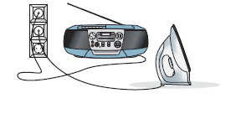
Kun lamput ovat rinnakkain, ne hehkuvat yhtä kirkkaasti kuin yksittäinen lamppu.
Kukin laite muodostaa oman erillisen virtapiirinsä, joten niitä voidaan käyttää eri aikaan.
esim. kodin sähkölaitteet
Kaikki laitteet saavat koko virtalähteen jännitteen.
Kokonaisvirta saadaan laskemalla yhteen laitteiden läpi kulkevat virrat.

Slide 17



Esim. 4. Kaksi 110 Ω:n vastusta kytketään a) sarjaan b) rinnan.
Laske kokonaisresistanssi.
R = R₁ + R₂
= 110 Ω + 110 Ω
= 220 Ω
b)
R = 110 Ω : 2
s. 195: 303
= 55 Ω

Slide 18
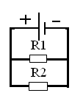
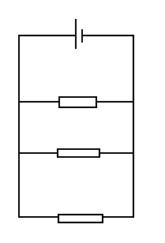
2. Rinnan
Esim. Laske kokonaisresistanssi.
3 Ω
12 Ω
6 Ω
Kerrotaan ristiin
:7
7 R = 12
s. 192 – 193
Teht. 303
R ≈ 1,7 Ω

Slide 19
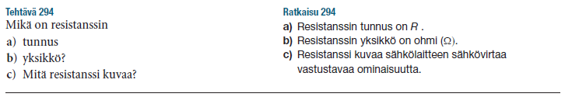
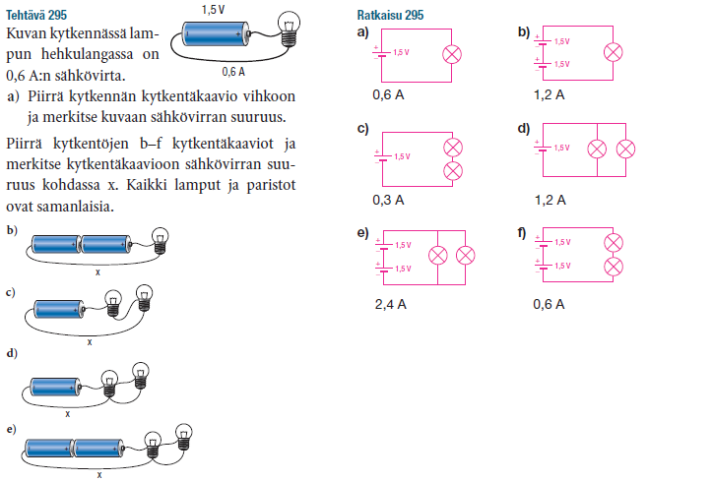

Slide 20
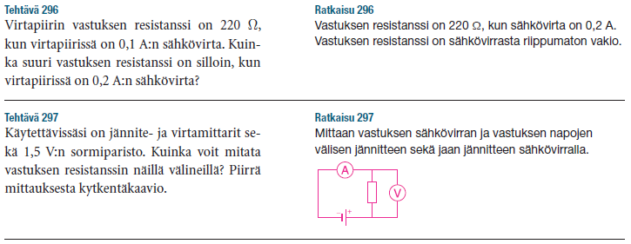
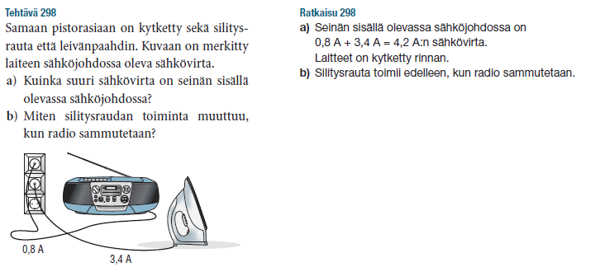

Slide 21
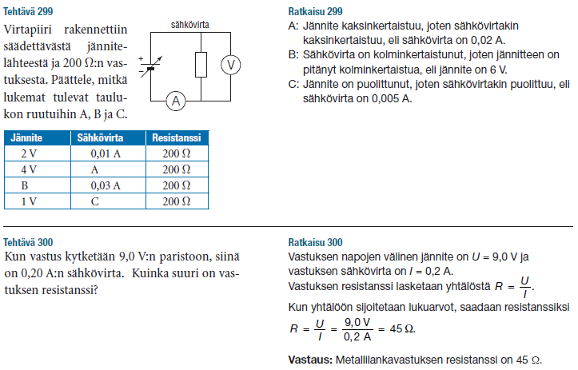

Slide 22
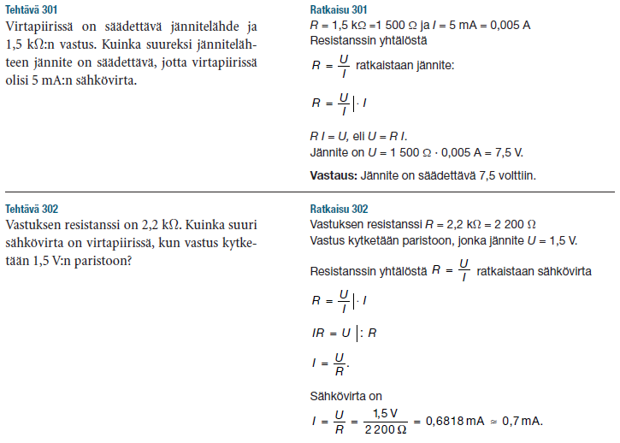

Slide 23
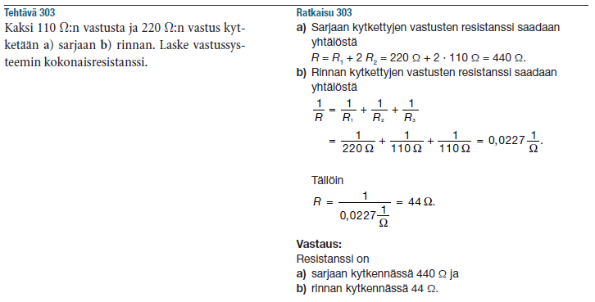

Slide 24
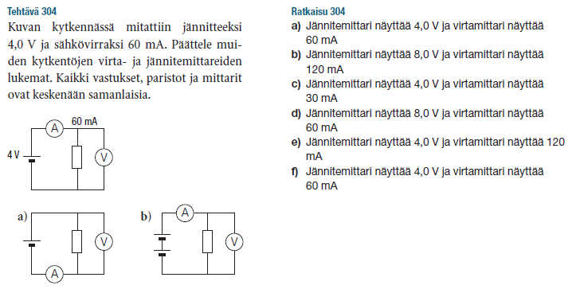
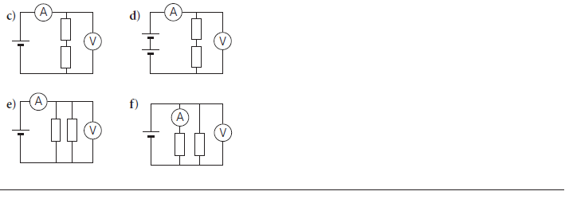

Slide 25
Resistanssi
- kuvaa virranvastustuskykyä
- tunnus: R
- yksikkö: Ω (ohmi)
luetaan oomi.
komponenttia, jolla on kyky vastustaa sähkövirran kulkua,
kutsutaan vastukseksi.
Esim. saunan sähkökiuas
- johtimen resistanssi riippuu:
johtimen pituudesta (pitkä  suuri)
paksuudesta (paksu  pieni)
materiaalista
Sähköjohto on sähköä johtavasta aineesta valmistettu lanka tai monen langan yhdistelmä, jota pitkin sähkövirta kulkee. Sähköjohdot tehdään yleensä kuparista tai alumiinista ja ne eristetään muovi- tai kumieristevaipalla. Sähköjohtoon voi kuulua liittimet, joilla se voidaan kiinnittää helposti kohteeseensa.

Slide 26
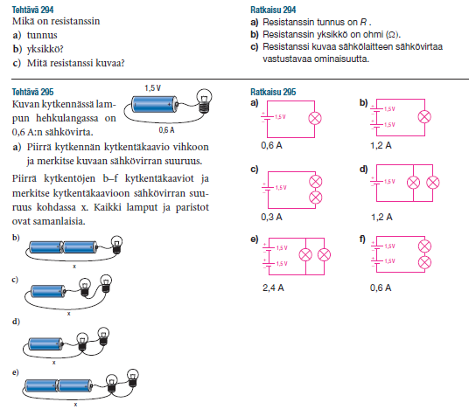

Slide 27
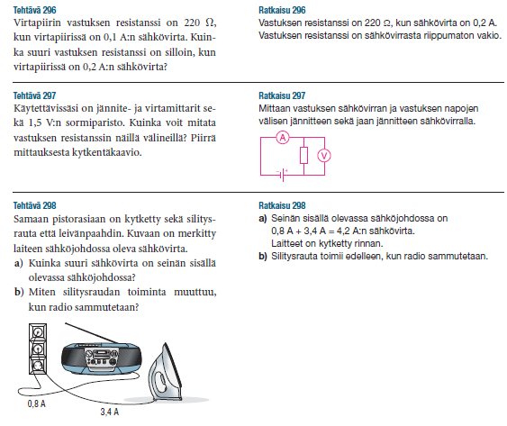

Slide 28
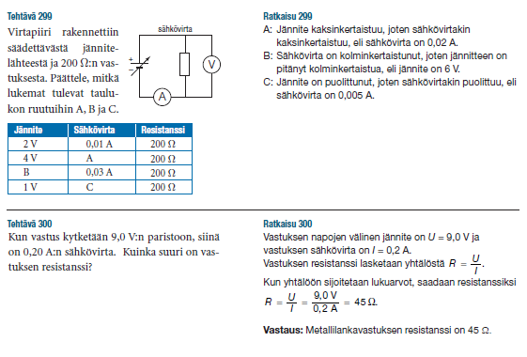

Slide 29
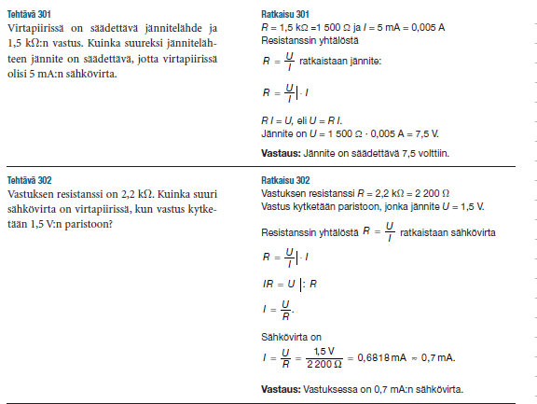

Slide 30
